Slide 1

第5章 数值积分
§1 插值型求积公式
§2 复化求积公式
§3 龙贝格(Romberg)求积方法
§4 数值微分

Slide 2
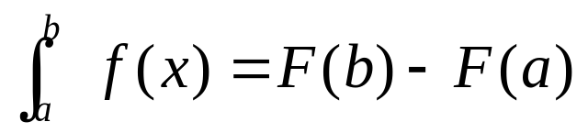
1.1 牛顿 ― 柯特斯(Newton―Cotes) 公式
在一元函数的积分学中,我们已经熟知,若函数f(x)在区间［a, b］ 上连续且其原?函数为F(x) ,则可用牛顿―莱布尼兹公式
(5―1)

Slide 3
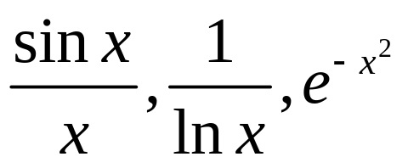
来求定积分。公式(5―1)虽然在理论上或在解决实际问题中都起了很大的作用,但它并不能完全解决定积分的计算问题。因为定积分的计算常常会碰到以下三种情况:
(1)被积函数f(x)的原函数F(x)不易找到。许多很简单的函数,例如
等,其原函数都不能用初等函数表示成有限形式。

Slide 4
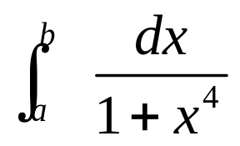
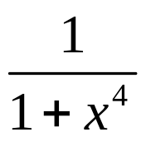
(2)被积函数f(x)没有具体的解析表达式。其函数关系由表格或图形表示,无法求出原函数。
(3)尽管f(x)的原函数能表示成有限形式但其表达式相当复杂。例如定积分
的被积函数 的原函数就比较复杂,从数值计算角度来看,计算量太大。

Slide 5
对于这些情况, 需研究一种新的积分方法来解决Newton-Leibniz公式所不能或很难解决的积分问题,这时需要用数值解法来建立积分的近似计算方法。
将积分区间细分,在每一个小区间内用简单函数代替复杂函数进行积分，这就是数值积分的思想，用代数插值多项式去代替被积函数发f(x)进行积分是本章讨论数值积分的主要内容。

Slide 6
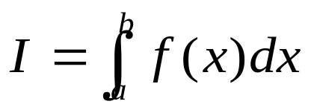
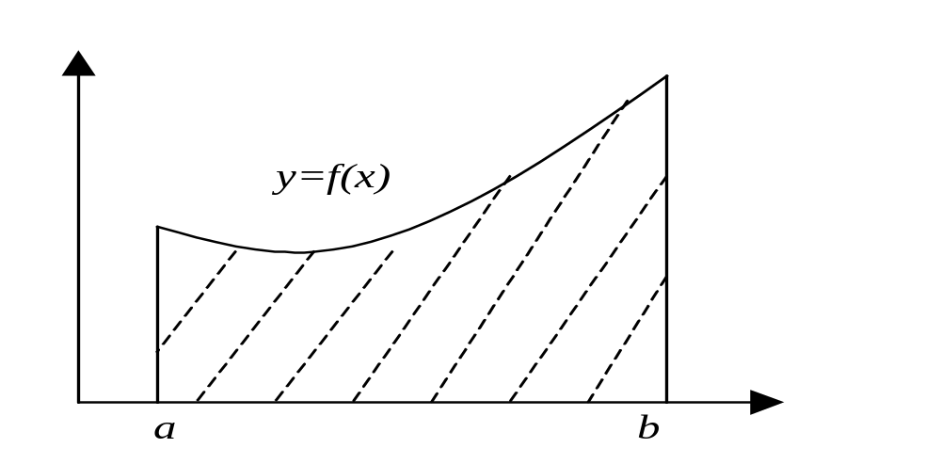
数值积分/ Numerical Integration/的基本思想
积分值 在几何上可以解释为由x=a,x=b,y=0以及y=f(x)这四条边所围成的曲边梯形面积。如下图所示，而这个面积之所以难于计算是因为它有一条曲边y=f(x)

Slide 7
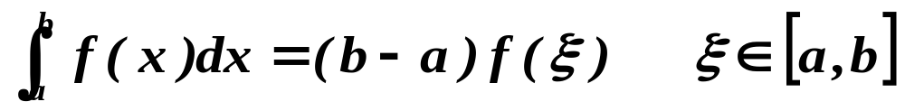
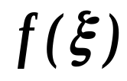

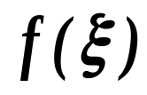
建立数值积分公式的途径比较多, 其中最常用的有两种：
（1）由积分中值定理可知，对于连续函数f(x)，在积分区间[a,b]内存在一点ξ，使得
即所求的曲边梯形的面积恰好等于底为(b-a)，高为
的矩形面积。但是点ξ的具体位置一般是未知的, 因而 的值也是未知的, 称 为f(x)在区间[a,b]上的平均高度。那么只要对平均高度 提供一种算法，相应地就获得一种数值求积方法

Slide 8
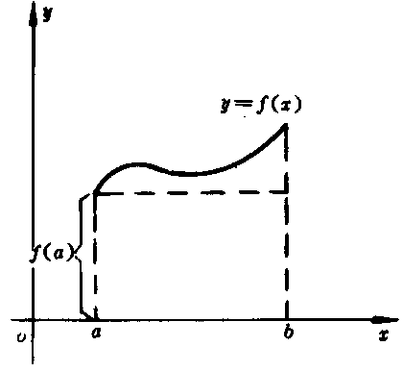
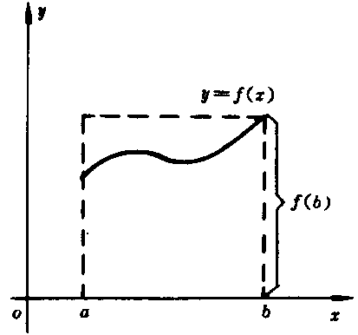
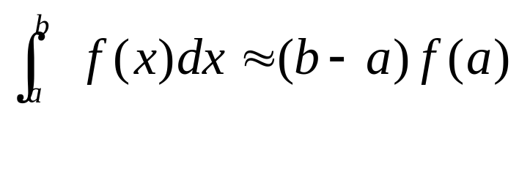
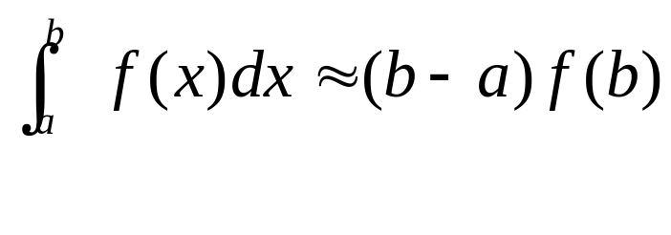
图 5.1

Slide 9

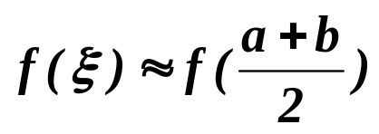
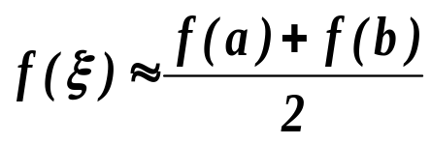
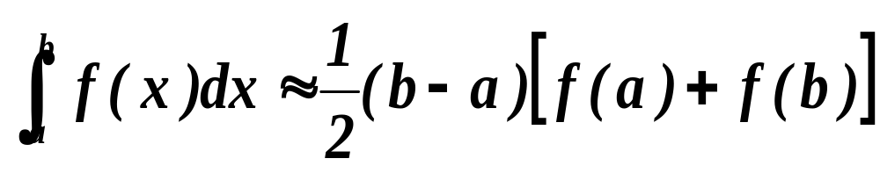
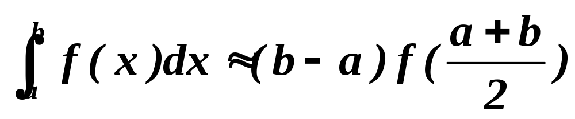
三个求积分公式
按照这种思想，可构造出一些求积分值的近似公式。例如 分别取 和
y
y=f(x)
则分别得到中矩形公式和梯形公式。
① 梯形公式
a
b
x
a
b
y
y=f(x)
② 中矩形公式
a
b
(a+b)/2
a
b
x

Slide 10
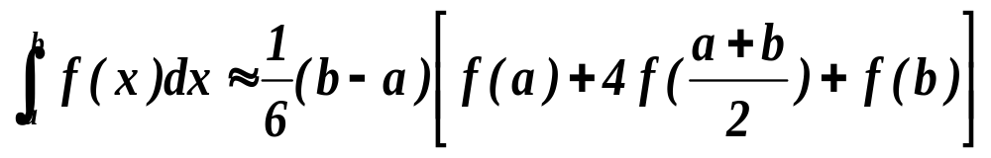
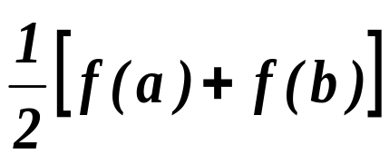
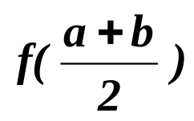
③ Simpson公式
y
y=f(x)
在这三个公式中, 梯形公式把f(a), f(b)的加权平均值
a
b
作为平均高度
a
(a+b)/2
(a+b)/2
b
f(ξ)的近似值而获得的一种数值积分方法。
中矩形公式把[a,b] 的中点处函数值
作为平均高度f(ξ)的近似值而获得的一种数值积分方法。

Slide 11
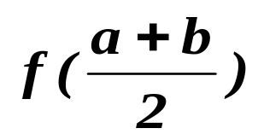
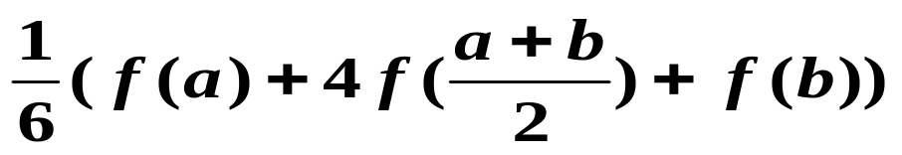
用抛物线代替曲线f(x),Simpson公式是以函数f(x)在a,b,(a+b)/2这三点的函数值f(a), f(b), 的加权平均值
似值而获得的一种数值积分方法。
作为平均高度f(ξ)的近

Slide 12
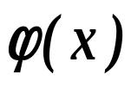
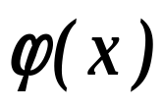
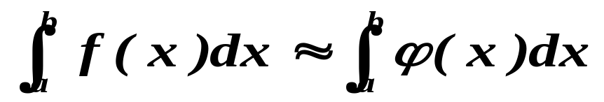
（2）先用某个简单函数 近似逼近f(x), 用
代替原被积函数f(x)，即
以此构造数值算法。从数值计算的角度考虑,函数
应对f(x)有充分的逼近程度,并且容易计算其积分。由于多项式能很好地逼近连续函数,且又容易计算积分,因此将 选取为插值多项式, 这样f(x)的积分就可以用其插值多项式的积分来近似代替

Slide 13
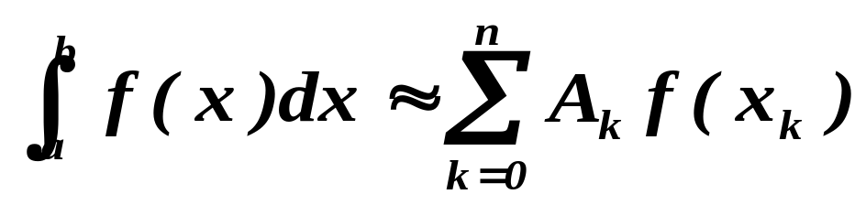
x_{k}求积节点，A_{k}为求积系数。与 无关
f (x)

Slide 14
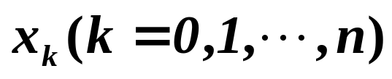
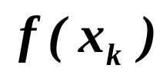
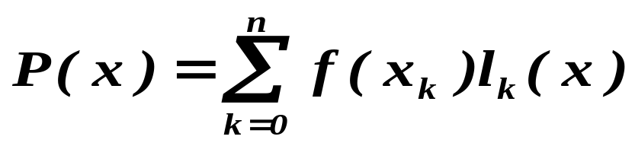
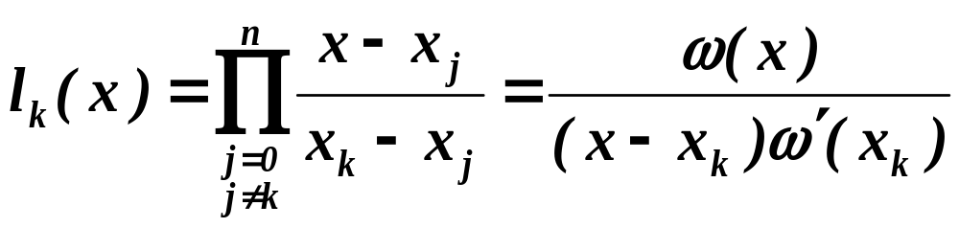
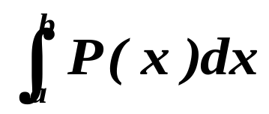
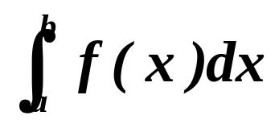
插值型求积公式/interpolatory quadrature/
设已知f(x)在节点 有函数值
,作n次拉格朗日插值多项式
式中
这里
多项式P(x)易于求积,所以可取 作为
的近似值，即

Slide 15
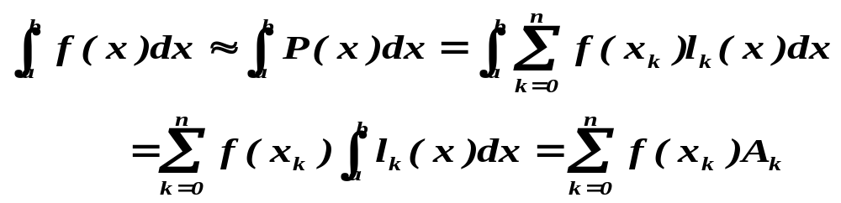
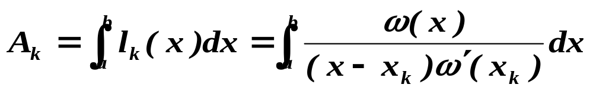
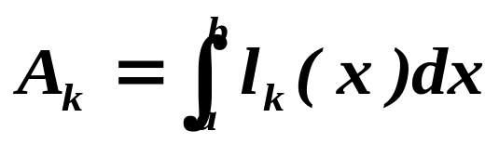
其中
称为求积系数。
节点
由 决定，与 无关。
f (x)
定义 求积公式
（1）
其系数 时，则称求积公式为插值
求积公式。

Slide 16
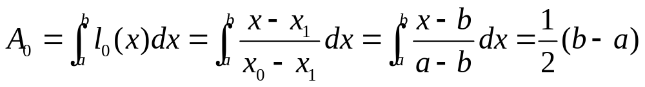
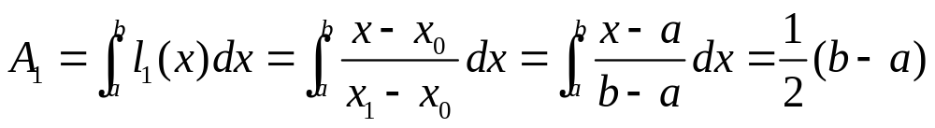
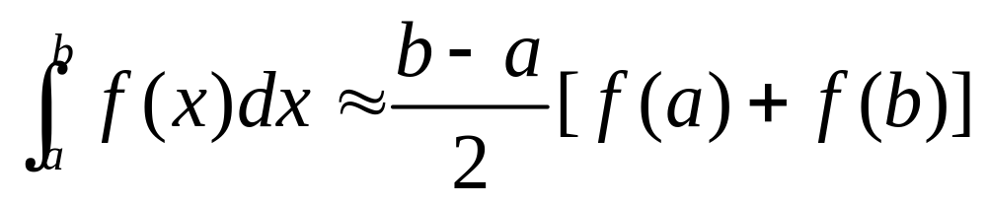
n=1 x₀=a x₁=b
梯形公式

Slide 17
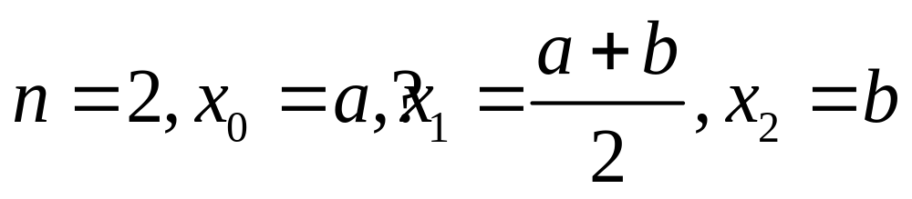
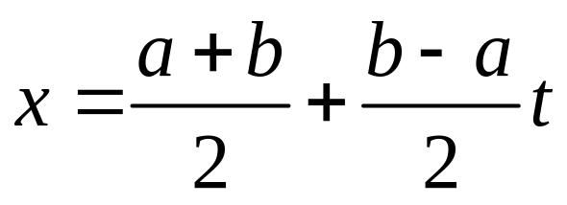
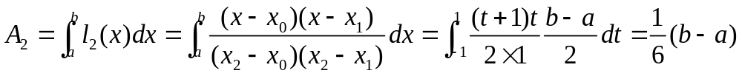
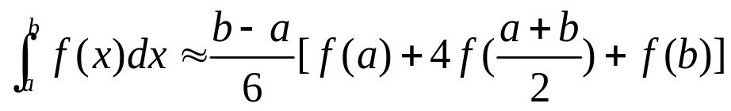
Simpson 公式

Slide 18
科特斯 cotes 公式

Slide 19
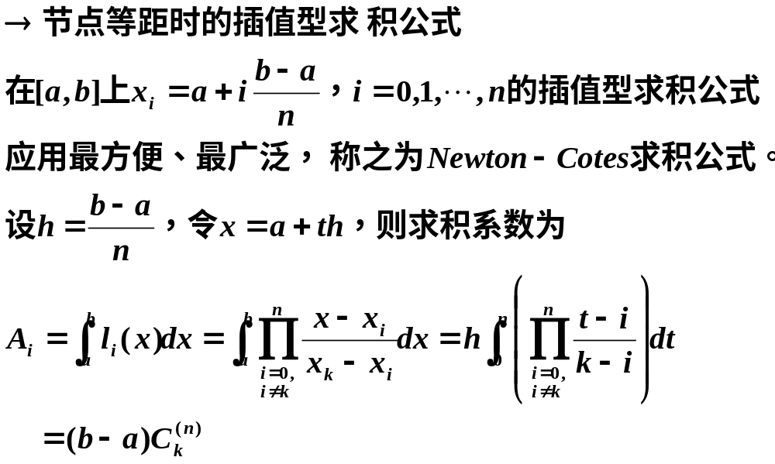
一. 牛顿—柯特斯(Newton-Cotes)公式

Slide 20
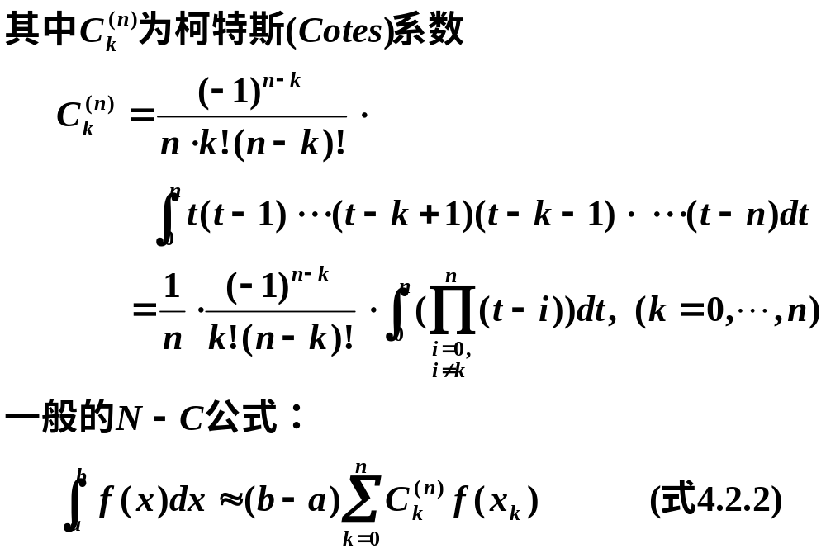
<number>/47

Slide 21
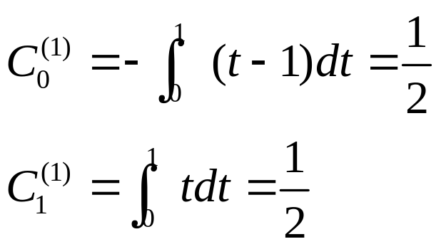
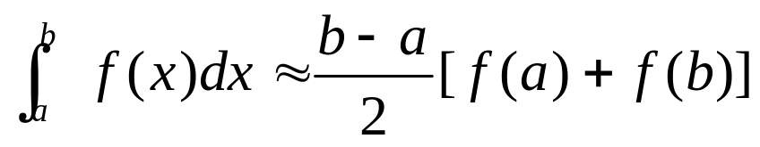
很显然,当n=1时,可算得
此时式(5―10)为
(5―12)
这是梯形公式。

Slide 22
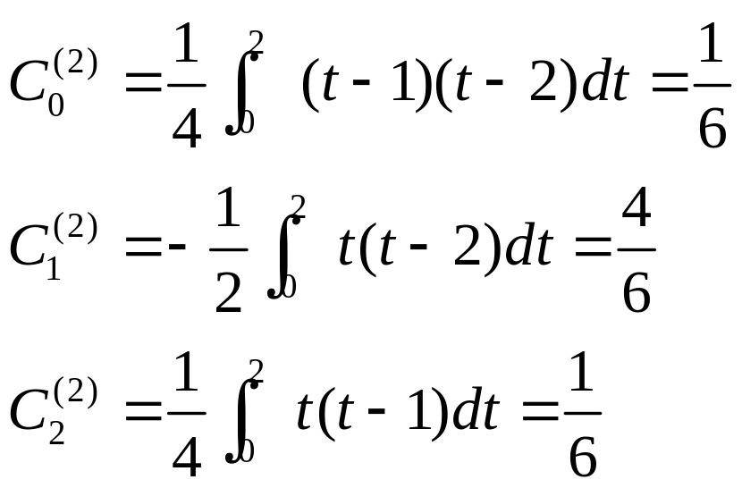
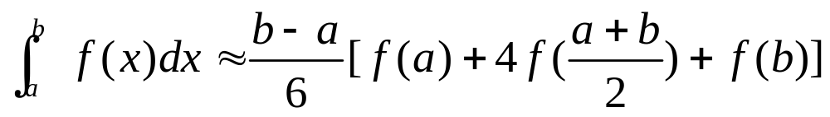
当n=2时,可得
于是
(5―13)
这是抛物线公式。

Slide 23
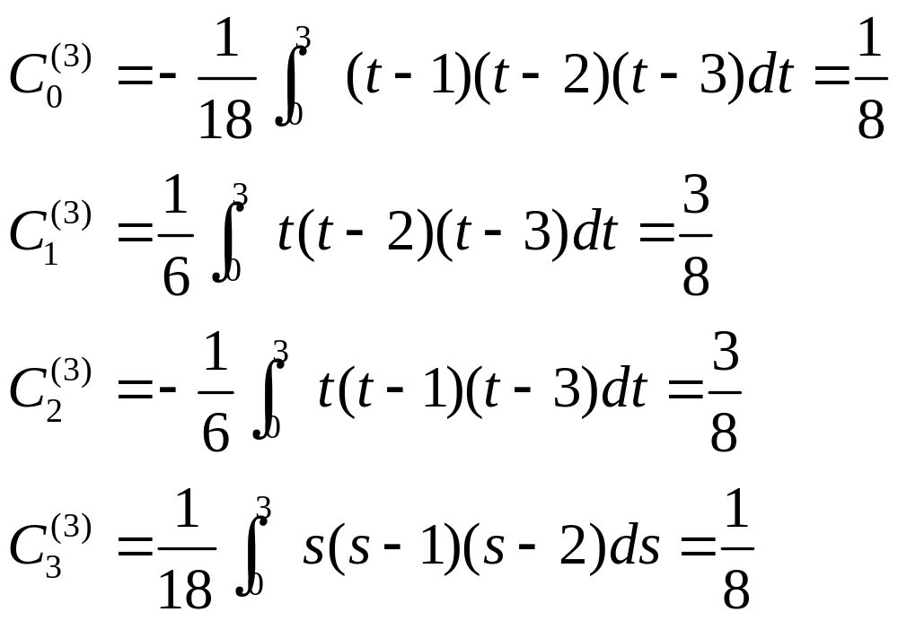
当n=3时,

Slide 24
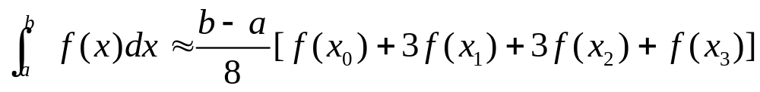
代入(5―10)式得到求积公式
(5―14)
类似地可分别求出n=4,5,…时的柯特斯系数,从而建立相应的求积公式。具体结果见表。
从表中可以看出,当n≤7时,柯特斯系数为正;从n≥8开始,柯特斯系数有正有负。因此,当n≥8时,误差有可能传播扩大,牛顿 ― 柯特斯求积公式不宜采用。

Slide 25

<number>/47

Slide 26

<number>/47

Slide 27








<number>/47

Slide 28

柯特斯系数C^{(n)}_{i}仅与n和i有关,与被积函数f(x)无关,且满足
(5―15)
事实上,式(5―10)对f(x)=1是准确成立的。

Slide 29



例1 试分别用梯形公式和抛物线公式计算积分
解 利用梯形公式
利用抛物线公式

Slide 30

原积分的准确值

Slide 31

1.2 误差估计
现对牛顿 ― 柯特斯求积公式所产生的误差作一个分析。由式(5―9),牛顿 ― 柯特斯求积公式的余项为
易知,牛顿 ― 柯特斯求积公式(5―10)对任何不高于n次的多项式是准确成立的。这是因为
f^{(n+1)}(ξ)≡0
故
R_{n}(f)≡0

Slide 32
一般说来,若某个求积公式对于次数不高于m的多项式都准确成立(即R_{n}(f)=0),而对于某一次数为m+1的多项式并不准确成立(即R_{n}(f)≠0),则称这一求积公式的代数精确度为m。
牛顿 ― 柯特斯求积公式的代数精确度至少为n。通常在基点个数相等的情况下,代数精确度愈高,求积公式就愈精确。

Slide 33


定理 求积公式
至少具有n次代数精度的充要条件是该公式是插值型的。

Slide 34

求证：辛普森公式
具有3次代数精度
证明：辛普森公式是差值型的，因此至少具有二次
代数精度

Slide 35


Slide 36



Slide 37

定理1 (梯形公式的误差)设f(x)在区间［a, b］上具有连续的二阶导数,则梯形求积公式的误差为
证 由式(5―9)知,梯形公式的余项为
由于
ω₁(x)=(x-a)(x-b)

Slide 38

在区间(a, b)内不变号,f″(ξ)是x的函数且在［a,b］上连续,故根据积分第二中值定理
知,存在某一η∈(a, b)使

Slide 39

定理2 (抛物线公式的误差)设f(x)在［a, b］上有连续的四阶导数,则抛物线公式的误差为
(5―17)
证由式(5―9)知

Slide 40

三. 牛顿—柯特斯公式的数值稳定性和收敛性
  求积公式(4.1.3)的数值稳定性是指 f(x_{k})的误差对数值积分结果的影响。若影响很大，则称该数值求积公式不稳定。
  求积公式的结点未必越多越好。因为有一个所谓的稳定性不能设到保证。另外，对于插值型公式而言，结点增多会因Runge现象而使求积误差增大。
<number>/47

Slide 41

<number>/47

Slide 42

<number>/47

Slide 43

<number>/47

Slide 44
§2 复合求积公式
一. 复化数值求积法
  提高求积精度——增加节点
    ①分段使用节点少的Newton-Cotes公式
    即所谓的复化求积公式
    ②整体使用节点多的N-C公式。
  原因：
    ①高次插值有时出现Runge现象，误差更大；
    ②节点增多，A_{k}有正有负，不能保证稳定性。
<number>/47

Slide 45

<number>/47
  例3：

Slide 46
<number>/47
  复化（复合）求积公式
    所谓复化求积，就是先将积分区间分成几个小区间，并在每个小区间上用低阶牛顿—柯特斯公式计算积分的近似值，然后对这些近似值求和，从而得到所求积分的近似值。
    由此得到的一些具有更大实用价值的数值求积公式，统称为复化求积公式。

Slide 47

2.1 复合梯形公式
对于定积分(5―1),将积分区间［a, b］分成n个相等的子区间［x_{i},x _{i+1}］,这里步长
在每一个子区间［ x_{i},x _{i+1} ］上使用梯形公式,则

Slide 48



(5―18)
相加后得
(5―19)
若f″(x)在［a,b］上连续,由连续函数的介值定理,
存在某一ξ∈(a,b)使得

Slide 49


因而
于是得到复合梯形公式
其余项为
(5―21)

Slide 50

<number>/47

Slide 51


2.2 复合抛物线公式
类似复合梯形公式的做法,把区间［a,b］分成n个相等的子区间［x_{2i},x_{2i+2}］(i=0,1,…,n-1),设每个子区间上的中点为x_{2i+1}(i=0,1,…,n-1),且
在每一个子区间［ x_{2i},x_{2i+2} ］上利用抛物线公式得
(5―22)

Slide 52

相加后得
(5―23)

Slide 53

<number>/47

Slide 54

<number>/47
四. 复化 Cotes 公式

Slide 55

<number>/47
例4：

Slide 56

<number>/47

Slide 57

五. 误差估计

Slide 58

<number>/47

Slide 59

六. 复合求积公式步长的自动选取

Slide 60

<number>/47

Slide 61


Slide 62


Slide 63

  步长自动选取的步骤:
不同的方法P取不同的值
有时也去掉
精度会更高
以上这种方法称为自适应求积法

Slide 64

<number>/47
  以复合Simpson求积公式的特点为例
旧节点
步长折半
新节点

Slide 65

<number>/47

Slide 66


<number>/47
已知对于ε = 10⁻⁶ 须将区间对分 9 次，得到
T₅₁₂ = 3.14159202
分析
= 3.141592502= S₄

Slide 67

图 5.4

Slide 68

图 5.4

Slide 69


例3 根据给出的函数
的数据表5―2,分别用复合梯形公式和复合抛物线
公式计算

Slide 70


表 5―2

Slide 71


解 用复合梯形公式,这里

Slide 72

用复合抛物线公式可得
而I的准确值为0.946 083 1…,可见用复合抛物线
公式比用复合梯形公式精确。

Slide 73





➢ 收敛速度与误差估计：
若一个积分公式的误差满足 且C ≠ 0，则称该公式是 p 阶收敛的。
定义
~
~
~
例：计算
运算量基本相同
解：
其中
= 3.138988494
其中
= 3.141592502

Slide 74










Q: 给定精度 ε，如何取 n ?
例如：要求 ，如何判断 n = ？
?
上例中若要求 ，则
即：取 n = 409
通常采取将区间不断对分的方法，即取 n = 2^{k}
可用来判断迭代
是否停止。
上例中2^{k} ≥ 409 ⇒ k = 9 时，T₅₁₂ = 3.14159202
S₄ = 3.141592502
注意到区间再次对分时

Slide 75
<number>/47
  科学综合前几节的内容,我们知道
    （1）梯形公式、Simpson公式、Cotes公式的代数精度分别为 1 次、3 次和 5 次；
    （2）复合梯形、复合Simpson、复合Cotes公式的收敛阶分别为 2 阶、4 阶和 6 阶。

Slide 76
复化求积方法对于提高计算精度是行之有效的方法，但复化公式的一个主要缺点在于要先估计出步长。若步长太大，则难以保证计算精度，若步长太小，则计算量太大，并且积累误差也会增大。在实际计算中通常采用变步长的方法，即把步长逐次分半，直至达到某种精度为止。
变步长的梯形公式
变步长复化求积法的基本思想是在求积过程中，通过对计算结果精度的不断估计，逐步改变步长（逐次分半），直至满足精度要求为止。即按照给定的精度实现步长的自动选取。
无论从代数精度还是收敛速度, 复合梯形公式都是较差的。
有没有办法改善梯形公式呢?

Slide 77

§3 龙贝格(Romberg)积分方法
我们已经知道,当被积函数f(x)在区间［a,b］上连续时,要使得复合梯形公式或复合抛物线公式比较精确地代替定积分
可将分点(即基点)加密,也就是将区间［a,b］细分,然后利用复合梯形公式或复合抛物线公式求积。

Slide 78




设将积分区间[a,b]n等分，即分成n个子区间，一共有n+1个节点，即x=a+kh, k=0,1,…，n，步长 。对于某个子区间 ,利用梯形公式计算积分近似值有
对整个区间[a,b]有

Slide 79








将子区间 再二等份,取其中点
作新节点,此时区间数增加了一倍为2n,对某个子区间 ,利用复化梯形公式计算其积分近似值 。
对整个区间[a,b]有
称为变步长梯形公式
比较 和 有

Slide 80







当把积分区间分成n等份，用复化梯形
公式计算积分I的近似值 时，截断误差为
若把区间再分半为2n等份，计算出定积分
的近似值 ，则截断误差为
当 在区间[a,b]上变化不大时,有
所以

Slide 81





可见,当步长二分后误差将减至 ,将
上式移项整理，可得验后误差估计式
上式说明，只要二等份前后两个积分值
和 相当接近，就可以保证计算结果
的误差很小，使 接近于积分值I。

Slide 82

龙贝格求积算法本来是利用所谓外推法构造出的一种计算积分的方法。为了避免从外推引入而带来理论上的麻烦,我们将直接从构造一个T数表开始。
首先将［a,b］依次作2⁰,2¹,2²,…等分,记

Slide 83



按复合梯形公式(5―20)算得的值相应地记为T^{(k)}₀(k=0,1,2,…);把按式(5―29)算得的S_{2m}依次记为T^{(k)}₁(k=0,1,2, …),而这每一个S_{2m}又理解为由T_{2m}与T_{m}的线性组合得到的改进值,即
我们可按照类似的方法继续进行改进,也即由S_{2m}与
S_{m}的线性组合得到改进值,依次记为T^{(k)}₂(k=0,1,2,…),即

Slide 84

其中除第0列(即最左一列)的T(k)₀是按复合梯形公式计算外,其余各列都按下述规则(对m)

Slide 85





递推地计算出来。箭头表示计算流程。其计算步骤为:
(1)将区间［a,b］等分为2⁰,用梯形公式计算T⁽⁰⁾₀,即
(2)将区间［a,b］等分为2¹,用梯形公式算出T⁽¹⁾₀,即
再由T⁽⁰⁾₀,T⁽¹⁾₀根据公式(5―31)算出T⁽⁰⁾₁,即
若
｜T⁽⁰⁾₁-T⁽⁰⁾₀｜＜ε, (ε为预给的精度)
则停止计算;否则继续往下计算;
(3)依次分别算出T⁽²⁾₀,T⁽¹⁾₁,T⁽⁰⁾₂,…,这一行地往下推算,每一行算完,就得验证T⁽⁰⁾_{m}(m=1,2,…)是否满足预给的精度,即若
则停止计算;否则继续进行下一行。

Slide 86



Slide 87

<number>/47
二. Romberg序列
Romberg序列

Slide 88

<number>/47

Slide 89
<number>/47
三. Romberg算法
① T₁ =
(
0
)
T
< ε ?
0
② T₂ =
(
1
)
③ S₁ =
(
0
)
T
T
< ε ?
0
1
④ T₄ =
(
2
)
⑤ S₂ =
T
T
(
1
)
⑥ C₁ =
(
0
)
T
< ε ?
0
1
2
⑦ T₈ =
(
3
)
⑧ S₄ =
(
2
)
⑨ C₂ =
(
1
)
⑩ R₁ =
(
0
)
T
T
T
T
0
1
2
3
… … … … … …
龙贝格法加速效果明显，计算量减少。
当︱R₂ –R₁︱<ε ，停止，否则，再次二分区间，直到︱R₂^{k-1} –R₂^{k-2}︱<ε 为止。
Romberg算法的代数精度为m的两倍
Romberg算法的收敛阶高达m+1的两倍

Slide 90

图 5.7

Slide 91

图 5.7

Slide 92


<number>/47

Slide 93

<number>/47

Slide 94

<number>/47

Slide 95

（5）把区间再分半，重复步骤(4)，可算出结果：
T₁₆=3.14094，S₈=3.14159，
C₄=3.14159，R₂=3.14159
至此得|R₁-R₂|≤0.00001，因为计算只用小数点
后五位，故精确度只要求到0.00001。因此
<number>/47

Slide 96

9.2 用三次样条函数求数值微分
设s(x)是f(x)在各区间［x_{k},x_{k+1}］上的三次样条插值函数,则在区间［x_{k}, x_{k+1} ］上可通过三次样条函数来求f(x)的数值微分。
1.一阶数值微分公式
(4―65)

Slide 97
数值微分
函数f(x)以离散点列给出时，而要求我们给出导数值，
函数f(x)过于复杂
这两种情况都要求我们用数值的方法求函数的导数值
微积分中，关于导数的定义如下：
自然，而又简单的方法就是，取极限的近似值，即差商

Slide 98



向前差商
由Taylor展开
因此，有误差

Slide 99



向后差商
由Taylor展开
因此，有误差

Slide 100



中心差商
由Taylor展开
因此，有误差

Slide 101



由误差表达式，h越小，误差越小，但同时舍入误差增大，所以，有个最佳步长
我们可以用事后误差估计的方法来确定
设D(h),D(h/2)分别为步长为h,h/2的差商公式。则
时的步长h/2就是合适的步长

Slide 102
例：
f(x)=exp(x)
h | f’(1.15) | R(x) |  | h | f’(1.15) | R(x)
0.10 | 3.1630 | -0.0048 |  | 0.05 | 3.1590 | -0.0008
0.09 | 3.1622 | -0.0040 |  | 0.04 | 3.1588 | -0.0006
0.08 | 3.1613 | -0.0031 |  | 0.03 | 3.1583 | -0.0001
0.07 | 3.1607 | -0.0025 |  | 0.02 | 3.1575 | -0.0007
0.06 | 3.1600 | -0.0018 |  | 0.01 | 3.1550 | -0.0032

Slide 103



插值型数值微分
插值是建立逼近函数的手段，用以研究原函数的性质。因此，可以用插值函数的导数近似为原函数的导数
误差

Slide 104






1. 两点公式
x | x₀ | x₁
y | f(x₀) | f(x₁)

Slide 105


三点公式

Slide 106



例：
给定点列
且
，求
解：

Slide 107





Taylor展开分析，可以知道，它们都是
称为三点公式

Slide 108







小结
<number>/47
1.机械求积公式
2.求积公式的代数精度
3.插值型求积公式：
iff 至少具有n次代数精度
4.Newton-Cotes求积公式：等距节点的插值型求积公式

Slide 109



小结
<number>/47
5.复化求积公式
6.变步长的梯形公式与Romberg算法
7.插值型求导公式：中点公式

Slide 110
小结
<number>/47
1、梯形求积公式和抛物线求积公式是低精度的方法，但对于光滑性较差的函数有时比用高精度方法能得到更好的效果。复化梯形公式和抛物线求积公式，精度较高，计算较简，使用非常广泛。
2、Romberg求积方法，算法简单，当节点加密提高积分近似程度时，前面的计算结果可以为后面的计算使用，因此，对减少计算量很有好处。并有比较简单的误差估计方法。
3、Gauss型求积，它的节点是不规则的，所以当节点增加时，前面的计算的函数值不能被后面利用。计算过程比较麻烦，但精度高，特别是对计算无穷区间上的积分和旁义积分，则是其他方法所不能比的。

